Slide 1
Роль учебных ситуаций на современном уроке химии.
Председатель ОМО учителей химии, биологии, географии Сысоенкова И.И.
г.Смоленск 2017г

Slide 2
Раскрытие индивидуальности каждого ребенка в процессе обучения обеспечивает построение личностно ориентированного обучения в современной школе. Цель такого обучения - создание системы психолого-педагогических условий, позволяющих в едином классном коллективе работать с ориентацией не на «усредненного» ученика, а с каждым в отдельности с учетом индивидуальных познавательных возможностей, потребностей и интересов

Slide 3
Чтобы у обучающегося появилась личностная мотивация, образовательная среда должна ее актуализировать. А для этого необходимо поставить школьника в условия, когда он вынужден проявлять себя как личность - высказывать свое мнение, делать выбор, принимать решения. И тогда содержание образования вызовет личностную активность ученика. Под такими условиями понимается учебная ситуация.

Slide 4
Учебная ситуация — это дифференцируемая часть урока, включающая комплекс условий, необходимых для получения ограниченных, специфических результатов. Учебная ситуация – это особая единица учебного процесса, в которой школьники с помощью учителя обнаруживают предмет своего действия, исследуют его, совершая разнообразные учебные действия, преобразуют его, например, переформулируют, или предлагают свое описание и т.д.

Slide 5
Типология учебных ситуаций:
Ситуация – проблема – прототип реальной проблемы, которая требует оперативного решения (с помощью подобной ситуации можно вырабатывать умения по поиску оптимального решения).
Ситуация – иллюстрация – прототип реальной ситуации, которая включается в качестве факта в лекционный материал (визуальная образная ситуация, представленная средствами ИКТ, вырабатывает умение визуализировать информацию для нахождения более простого способа ее решения).
Ситуация – оценка – прототип реальной ситуации с готовым предполагаемым решением, которое следует оценить, и предложить свое адекватное решение.
Ситуация – тренинг – прототип стандартной или другой ситуации (тренинг можно проводить как по описанию ситуации, так и по ее решению).

Slide 6
Основные признаки учебной ситуации :
1. Постановка проблемы через развитие познавательной активности, затем вызов интереса к проблеме, при этом поощрение и стимулирование инициативы учащихся.
2. Обращение к мнению детей, к имеющимся у них знаниям и опыту. Поощрение самостоятельности в выводах.
3. Звучание разных точек зрения учеников (варианты ответов не оценивать, в речи будут звучать их ценности).
4. Толерантность (умение принимать различные точки зрения) учителя и учащихся.

Slide 7
5. Обращение учителя и учащихся к своему субъектному опыту.
6. Обеспечение учителем условий для познания учеником самого себя (самопознание), самопринятия.
7. Предоставление учащимся разных возможностей для самоутверждения (Например, выступить с сообщением, выполнить творческую работу и др.).
8. Обеспечение условий каждому ученику, с тем, чтобы он мог почувствовать свою значимость и реализовать свой личностный потенциал.

Slide 8
Проблемная ситуация
Созданная учителем единица учебного процесса, которая способствует самостоятельному поиску учащимися новых понятий и способов действий; предполагает последовательное и целенаправленное выдвижение перед учащимися познавательных проблем, разрешение которых (под руководством учителя) приводит к активному усвоению новых знаний; обеспечивает особый способ мышления, прочность знаний и творческое их применение в практической деятельности.

Slide 9
Преподаватель не сообщает готовых знаний, а организует учащихся на их поиск: понятия, закономерности, теории познаются в ходе поиска, наблюдений, анализа фактов, мыслительной деятельности.
Проблемную ситуацию психологи определяют как психическое состояние личности, при котором возникает познавательная потребность в результате каких – либо противоречий. Проблема ( от греч. – задача) – «сложный вопрос, задача, требующая решения» (С.И. Ожегов).

Slide 10
Наиболее характерные проблемные ситуации
Первый тип. Проблемные ситуации чаще всего возникают тогда, когда учащиеся сталкиваются с необходимостью использовать ранее усвоенные знания в новых практических условиях. При этом учащиеся часто сталкиваются с фактом недостаточности знаний, умений и навыков для решения практической задачи. Осознание этого факта учащимися возбуждает познавательный интерес и стимулирует поиск новых знаний.

Slide 11
Второй тип. Проблемная ситуация легко возникает в том случае, если имеется противоречие между теоретически возможным путём решения задачи и практической неосуществимостью избранного способа.
Третий тип. Проблемная ситуация возникает тогда, когда имеется противоречие между практически достигнутым результатом выполнения учебного задания и отсутствием у учащихся знаний для его теоретического обоснования.

Slide 12
Четвёртый тип следует считать самым распространённым. Проблемные ситуации возникают, если учащиеся не знают способа решения поставленной задачи, т.е. в случае осознания учащимися недостаточности прежних знаний для объяснения нового факта.
Проблемные ситуации могут создаваться на всех этапах процесса обучения: при объяснении, закреплении, контроле.

Slide 13
Проектирование учебных ситуаций строится с учетом:
- возраста ребенка (то, что провоцирует на действие младшего школьника, оставляет равнодушным и пассивным подростка),
- специфики учебного предмета,
- мер сформированности действий учащихся (исполнительских, не требующих активного содействия педагога, или ориентировочных, которые могут осуществляться, особенно поначалу, только при активном участии учителя).

Slide 14
Примеры создания проблемных ситуаций на уроках химии.
урок в 8 классе «Закон сохранения массы веществ». Проблемная задача мною ставится в форме демонстрационного опыта: в замкнутой системе взвешиваются вещества, вступающие в реакцию, растворы сульфата меди (II) (CuSO₄) и гидроксида калия (m1) (KOH) и образующиеся в результате реакции вещества, гидроксид меди (II) (Cu(OH)₂) и раствор сульфата калия (m2) (K₂SO₄); по одному из признаков протекания реакций учащиеся убеждаются в том, что химическая реакция прошла - выпал осадок голубого цвета.

Slide 15
Результаты взвешивания веществ до и после реакции подтверждают закон сохранения массы веществ. Учащиеся стоят перед решением проблемной задачи: почему m1=m2? Благодаря актуализации ранее полученных знаний о строении веществ, учащиеся сравнительно легко приходят к следующему выводу: m1=m2, так как атомы и их количество в результате химических превращений не изменяются, а только соединяются по-другому с образованием новых веществ.

Slide 16
Очень часто для решения проблемных ситуаций на уроке требуется от учащихся привлечения не только ранее изученных внутрипредметных связей, но и межпредметных связей (природоведение, биология, физика и др.). Например, уроки по круговороту веществ в природе в 8 и 9 классах. При изучении вопроса о круговороте кислорода в природе (8 класс) я ставлю проблемный вопрос: «Почему запасы атмосферного кислорода остаются на постоянном уровне (21% по объёму), не смотря на огромный расход этого вещества в различных процессах (дыхание, горение)?

Slide 18
Используя сведения о кислороде, полученные на уроках биологии и химии, учащиеся приходят к выводу о том, что постоянное содержание кислорода в атмосфере является следствием равновесия двух процессов противоположных по действию, так как продукты одного процесса служат исходными веществами для другого, это окисление (дыхание, горение) и фотосинтез.

Slide 19
При изучении темы «Коррозия металлов» в 9-х классах следует заранее дать задание школьникам: дома взять два гвоздя, один из которых покрыть краской, второй нет, и поместить оба гвоздя в воду. Провести наблюдения за ними, описать происходящие процессы. На урок школьники приносят гвозди и сообщают итоги своей работы, после чего, учитель вместе с детьми выясняет, какой процесс происходит при помещении металла, например, в воду, и почему один гвоздь покрылся ржавчиной, а второй нет.

Slide 20
Только ли при помещении в воду происходит коррозия? Все ли металлы подвержены этому процессу? Почему именно металлические конструкции подвержены коррозии (химические реакции)? Какой вред может нанести этот процесс металлоконструкциям? Кроме покрытия краской, как еще можно защитить металлы от коррозии?

Slide 21
Показ двойственности свойств соединений
- Тема «Основания»: При исследовании свойств Zn(OH)₂ учащиеся обнаруживают, что данное вещество способно проявлять свойство кислоты.
- Тема «Аминокислоты»: Проговариваем и записываем определение с общей формулой аминокислот R-СH -CООН
NH₂
Акцентируем внимание на знакомые группы атомов.

Slide 22
Возникает проблемная ситуация о зависимости свойств от строения: - какие реакции возможны для аминокислот? Написать уравнения реакций? - о каком важном свойстве свидетельствуют данные реакции? - с какими неорганическими соединениями можно провести аналогию?

Slide 23
Для того чтобы отыскать учебную проблему, необходимо проанализировать содержание, т.е. выделить элементы содержания и связи между ними. Например, при изучении свойств аммиака учащиеся вначале характеризуют строение атомов элементов водорода и азота, строение молекулы аммиака, определяют степени окисления атомов азота и водорода в аммиаке, а затем рассматривают химические свойства этого соединения.

Slide 24
Здесь решается несколько проблем. Даже на самом первом этапе урока при изучении состава аммиака можно не просто информативно сообщить, что его формула NН3, а связь между атомами полярная, а предложить учащимся обосновать состав этого соединения, т.е. установить связь между составом соединения и строением образующих его атомов.
При изучении химических свойств аммиака возможна постановка проблемного вопроса «За счёт чего аммиак может вступать в реакции присоединения, если все неспаренные электроны использованы на связи с водородом?»

Slide 25
Разрешение проблемных ситуаций под руководством учителя заставляет учащихся сравнивать, обобщать, анализировать явления, а не просто их механически запоминать. Процессы выдвижения и разрешения проблемных ситуаций, представляют собой непрерывную цепь, так как при выдвижении проблемы одновременно начинается её решение, которое в свою очередь, ведёт к постановке новых проблем.

Slide 26
То есть осуществляется противоречивый и непрерывный процесс активного познания новых научных понятий. Используя на уроках методы проблемного обучения, убеждаешься на опыте, что они способствуют развитию познавательной активности, творческой самостоятельности учащихся, формированию их мировоззрения, интеллектуальному развитию, и как следствие этого, повышению качества знаний.

Slide 27
Ситуация – иллюстрация
Мы отправимся к белокаменным храмам Владимиро-Суздальской Руси. Это шедевры 12-13 веков. Самые известные из них – храм Покрова на Нерли и Дмитриевский собор во Владимире. Белый камень – это известняк, следовательно, путешествовать будем в теме «Карбонаты», 9 класс.

Slide 28
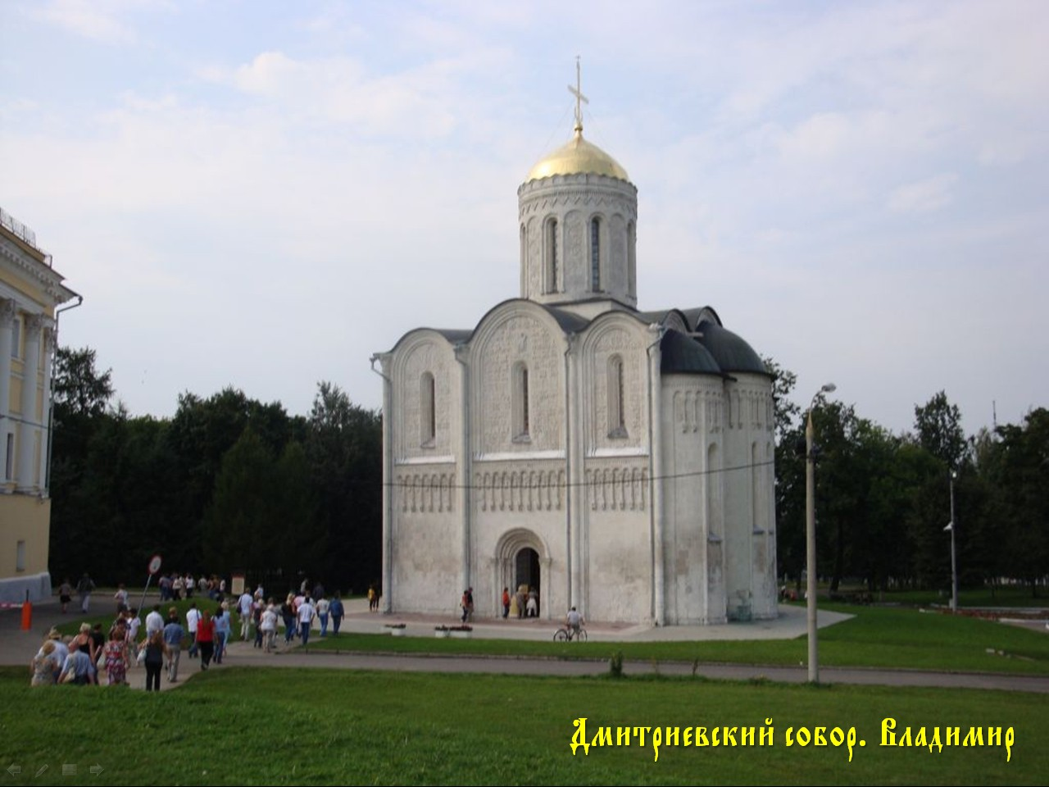

Slide 29
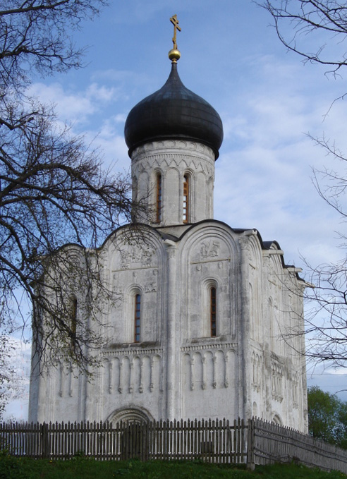

Slide 30
Свойства карбонатов мы исследуем на опытах убеждаемся, что они легко растворяются в кислотах, переходят в растворимые соединения при взаимодействии с углекислым газом. И выявляются проблемы: - как будут влиять на наши храмы кислотные дожди? - почему вообще дождь становится кислотным? - талая или дождевая вода принесет больше вреда? - можно ли защитить жемчужины белокаменного зодчества от разрушения? - может ли школьник влиять на этот процесс?

Slide 31
Рекомендации по созданию проблемных ситуаций на уроке:
1. Учебная проблема должна заинтересовать учащихся своей необычностью, красочностью, эмоциональностью. 2. Учитель должен быть внимательным к эмоциональному состоянию ученика, вовремя выяснять причины затруднений в разрешении проблемной ситуации и оказать своевременную помощь. 3. Необходимо соблюдать дидактические принципы: научность, доступность, систематичность и последовательность, сознательность и активность учащихся.

Slide 32
4. Проблемный вопрос должен быть: сложным, сопряженным с противоречиями; предполагающим научный спор на базе различных истолкований; создающим затруднения, необходимые для проблемной ситуации. 5. Перевод проблемного вопроса в проблемную ситуацию осуществляется: через углубление проблемного вопроса, поиск разных граней его решения, сопоставление разных вариантов ответа. 6. Формы решения проблемных ситуаций: дискуссия, научный спор, проблемная лекция, проблемные задачи и задания, задачи исследовательского характера, документы, тексты, материалы с проблемной направленностью.

Slide 33
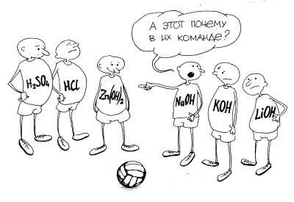
Диалог
Например. Можно организовать дискуссию или научный спор Какие аргументы вы бы привели по проблеме
«Развитие науки химии ведёт к ухудшению здоровья людей?» Приведите и контраргументы.

Slide 34
Пример задания, когда сталкиваются различные мнения учащихся
В Италии, около Неаполя, находится «Собачья пещера». Взрослые люди могут находиться в ней сколько угодно, а коты, собаки и другие маленькие животные задыхаются там и умирают. Никакого чуда здесь нет. С вулканической почвы этой местности выделяется газ. Так как это тяжелый газ, он накапливается на дне пещеры слоем 80-100см. Поэтому животные здесь гибнут. О каком газе идёт речь? Учащиеся высказывают свои мнения. Необходимо выслушать как можно больше версий.

Slide 35
Учитель: Итак, вы отвечали на один и тот же вопрос, что вас удивило? Ученики: Все предлагали разные версии. Учитель: Вопрос был один, а версий много. Почему так вышло? (побуждение к формулировке проблемы). Ученики: Мы не знаем, о каком веществе идёт речь. Далее учитель может сам назвать тему: «Сегодня на уроке мы будем вести речь о соединениях углерода: оксиды углерода (IV, II)». Либо продолжить постановку проблемы:

Slide 36
Учитель: Попробуем доказать, что происходящее в пещере не вымысел. Учитель демонстрирует опыт «Гашение свечей углекислым газом». Учащиеся записывают уравнение и выясняют, что газ, выделяемый в стакан, где находятся свечи – это оксид углерода IV. Учитель: Какова тема нашего урока? Сформулируйте проблему? Ученики: Тема урока «Оксиды углерода (соединения углерода)». Мы узнаем, какое строение свойства, применение имеют соединения углерода.

Slide 37
При изучении темы «Чистые вещества и смеси» в 11-х классах можно заранее дать задание:
все девушки очень любят украшения, особенно золотые и серебряные, юноши сами редко их носят, но в будущем будут дарить их своим избранницам. Дома посмотрите любое золотое или серебряное украшение и скажите из чистого золота или серебра оно состоит или нет, и как выяснить содержание драгоценного металла в изделиях?

Slide 38
На уроке многие школьники скажут правильные ответы, что нет изделий из чистого золота и серебра. Как вы это определили, что означает номер пробы, что тогда представляет собой, например, золотое кольцо? Это сплав, т.е. смесь веществ, а проба означает процент содержания золота или серебра в ювелирном изделии. Чем чистые вещества отличаются от смесей, на какие типы делятся смеси? Как определить массу компонента смеси?

Slide 39
Предложение решить экспериментальную задачу.
Известен набор реактивов и конечный результат, но не известны способы решения.
Примеры:
При изучении классов неорганических и органических веществ. а) Даны реактивы: Zn, H₂O, HCl, NaOH, NaCl. Необходим получить: Zn(OH)_{2.} б) Даны реактивы: этилен, вода, сульфат ртути, AgNO₃, раствор NH₃, CuO. Необходимо получить: (CH₃COO)₂Cu.

Slide 40
Действие индикаторов на растворы кислоты, щелочи и воды.
Признак химической реакции:
изменение окраски индикатора.

Slide 41
Учебные ситуации можно использовать для контроля знаний
в тестовой форме они сохраняют контролирующую функцию.
Примеры тестовых заданий при применении проблемного подхода к контролю знаний с постановкой и решением учебных ситуаций:
1.Почерневшую при нагревании медную пластину можно вновь сделать блестящей, если обработать ее поверхность: а) соляной кислотой; б) известковой водой; в) раствором мыла; г) нашатырным спиртом. 2. Чтобы удалить свежие пятна ржавчины, в состав которой входят Fe(OH)₂ и Fe(OH)₃ лучше использовать: а) поваренную соль; б) лимонную кислоту; в) пищевую соду; г) подсолнечное масло.

Slide 42
3. Если прокалить кусочек мела (CaCO₃), дать ему остыть, а затем поместить в пробирку с небольшим количеством воды, в которую прибавлено несколько капель фенолфталеина, то: а) не произойдет никаких изменений; б) образуется прозрачный блестящий раствор; в) окраска содержимого станет малиновым; г) будут выделяться пузырьки газа.
При такой работе тестовых заданий берется мало, так как смысл такой работы не только в выборе правильного ответа, а в аргументации своего выбора и несостоятельности других вариантов.

Slide 43
Научные знания формируются на основе ошибок, рассуждений, выдвижении гипотез, предположений. Ученики не бояться высказываться, не бояться совершить ошибку. Свобода учителя развивает свободу ученика. «Учиться - значит придумывать» - вот один из принципов обучения на основе учебных ситуаций.

Slide 44
Образование гремучей смеси
Обычно лёгок и летуч,
Он вдруг становится могуч:
Его нагрев неосторожно
Взорвать в округе всё возможно.

Slide 45
Это лишь малые примеры учебных ситуаций на уроках химии. Опыт проведения таких уроков показывает, что школьники при решении проблемы, поставленной в учебной ситуации, проявляют больший интерес к предмету и лучше усваивают материал.
Проблемные ситуации способствуют формированию более прочных знаний, умений и навыков, повышению интереса к знаниям, создаёт положительную мотивацию учения, улучшает морально-психологические условия обучения школьников

Slide 46
Каждый учитель хочет, чтобы его предмет вызывал глубокий интерес у школьников, чтобы ученики умели не только писать химические формулы и уравнения реакций, но и понимать химическую картину мира, умели логически мыслить, чтобы каждый урок был праздником, маленьким представлением, доставляющим радость и ученикам и учителю.

Slide 47
Для этого необходимо сделать из ученика активного соучастника учебного процесса. Ученик может усвоить информацию только в собственной деятельности при заинтересованности предметом. Поэтому учителю нужно забыть о роли информатора, он должен исполнять роль организатора познавательной деятельности ученика.

Slide 48
Источники
1. Воронцов А.Б. «Учебная деятельность» Москва 2003г. 2. Селевко Г.К. «Педагогические технологии на основе активизации и интенсификации деятельности учащегося» Москва 1998г. 3. Воскобойникова Н.В. «К вопросу о педагогической технологии и системах обучения» Химия в школе №2 2002г. 4. Чернобельская Г.М. Основы методики обучения химии. – М.: Просвещение, 1987
5. Грабовый А.К. Технологизация обучения во взаимосвязи с химическим экспериментом // Химия в школе. – 2006. - № 1. – с. 64-65
6. Космодемьянская С.С., Гильманшина С.И. Методика обучения химии: учебное пособие. – Казань: ТГГПУ, 2011. – 136 с.
https://yandex.ru/images/search?p

